Slide 1
Objetivo
Encontrar el estado de Tensiones y Deformaciones en la Viga
100kN
50
5

Slide 2
Hipótesis
Material Elastico Isotropico Lineal
  Acero con (E,nu) = (200GPa,0.3)
Empotramiento no permite desplazamientos en ninguna dirección
Carga está uniformemente distribuida sobre la cara
Pequeños desplazamientos y deformaciones
Dado que el momento de inercia prácticamente no cambia a lo largo de la viga, es muy similar a una viga de sección constante.
      → Análisis Previo

Slide 3
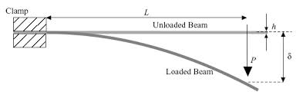
Análisis Previo
Viga con 4 dofs
Representa muy bien el problema

Slide 4
Código
Mallas
  Todas las mallas son de un superelemento
  La malla completa se genera a partir de dos del mismo superelemento
Solver tienen dos modos
Tradicional
  Ensambla una matriz de rigídez para todo los dof de la estructura y resuelve los desplazamientos
Superelementos
  Condensa la matriz de un superelemento, y genera un matriz de rigidez para aquellos dofs de la estructura que no fueron condensados.
  Resuelve el problema condensado (orden menor)
  Descondensa los desplazamientos encontrados y los lleva a toda la estructura
Postprocesamiento
  Encontrar tensiones y deformaciones maximas y su ubicación
  Encontrar los valores del análisis previo
  Graficar la malla para verificar

Slide 5
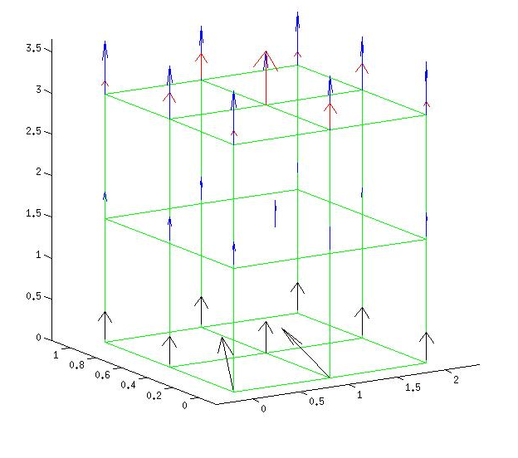
Patch Test
Objetivo: Representar estados de tensiones constantes en todas las direcciones para verificar el correcto funcionamiento del código.
Cargas Equivalentes a q distribuida
Condiciones de Borde: Simplemente Apoyado
Desplazamientos Lineales
Es importate que la malla no sea simetrica para mostrar el comportamiento completo de los elementos.

Slide 6
Problemas
El elemento Q4 no es bueno para resolver problemas con flexión
Con suficiente refinamiento en la dirección de la flexión (z) y manteniendo la relación de aspecto constante se puede representar el problema.
Se espera que el fenomeno de corte espureo reduzca el giro y aumente la rigidez de la estructura
Se espera que las tensiónes normales en y encontradas (constantes para cada elemento) sean menores en la mitad del elemento más próxima al empotramiento.
Se esperan concentraciones de tensiones en las esquinas y los agujeros

Slide 7
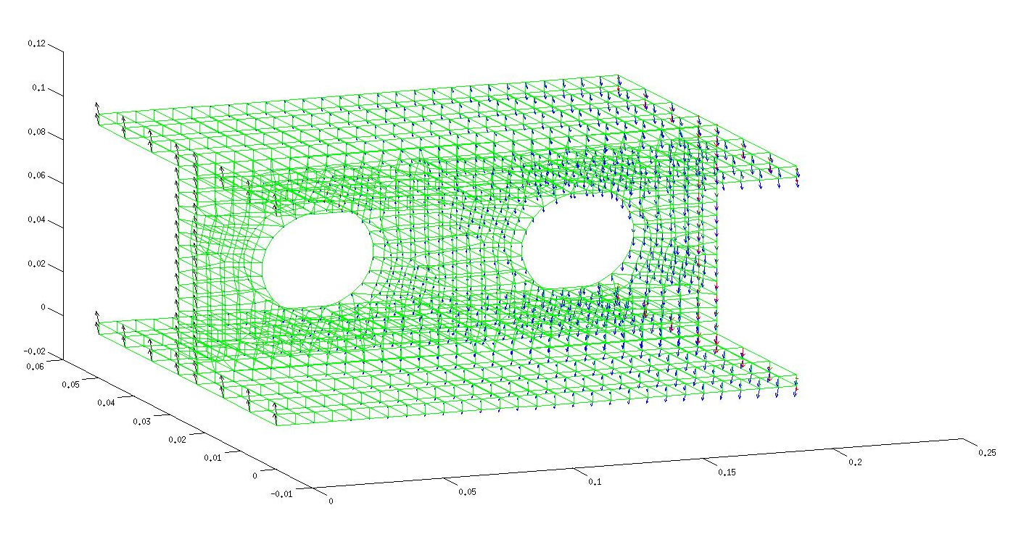
Resultados
 | Desplazamiento | Giro | Tensión Máxima
Análisis Previo | -2.632 mm | -0.707º | 1073 Mpa
FEM | -2.68 mm | -0.48º | 906 MPa

Slide 8
Conclusiones
La malla es capaz de representar el problema en cuanto a los desplazamientos
El refinamiento no es suficiente ni en las esquinas ni en los agujeros para representar/visualizar correctamente las tensiones ni las deformaciones
Corte espúreo
La estructura es menos rigida que el analisis previo como esperado
El giro es menor como esperado.

